Slide 1
Wstęp do
Cross Site Scripting
Jakub Drohomirecki
Jakub Paluch

Slide 2
Na czym polega podatność Cross-Site Scripting (XSS)?
Podatność Cross-Site Scripting pozwala atakującemu wymusić na stronie wykonanie wprowadzonego skryptu. Taki skrypt następnie może być wykonywany przez przeglądarki innych użytkowników zaatakowanej strony.
XSS dzieli się na 4 rodzaje:
Stored
Reflected
DOM-Based
Mutation

Slide 3
Zagrożenia ataku XSS
Kradzież plików cookies
Podmiana zawartości strony internetowej
Uruchomienie keyloggera w przeglądarce użytkownika
Przekierowanie użytkownika na inną stronę
Rozprzestrzenianie robaków

Slide 4
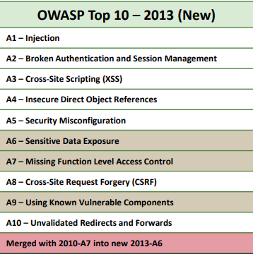
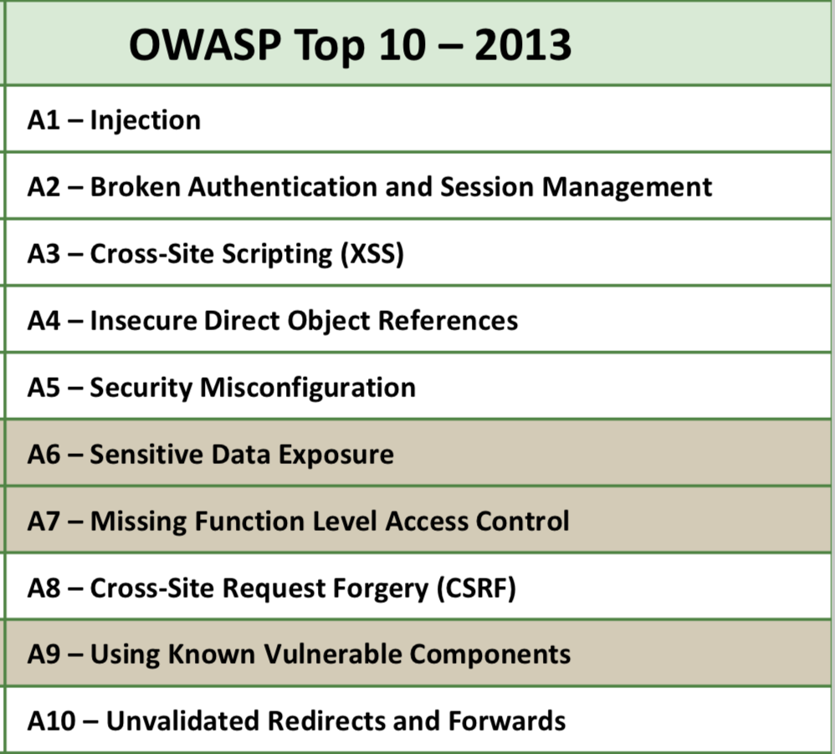
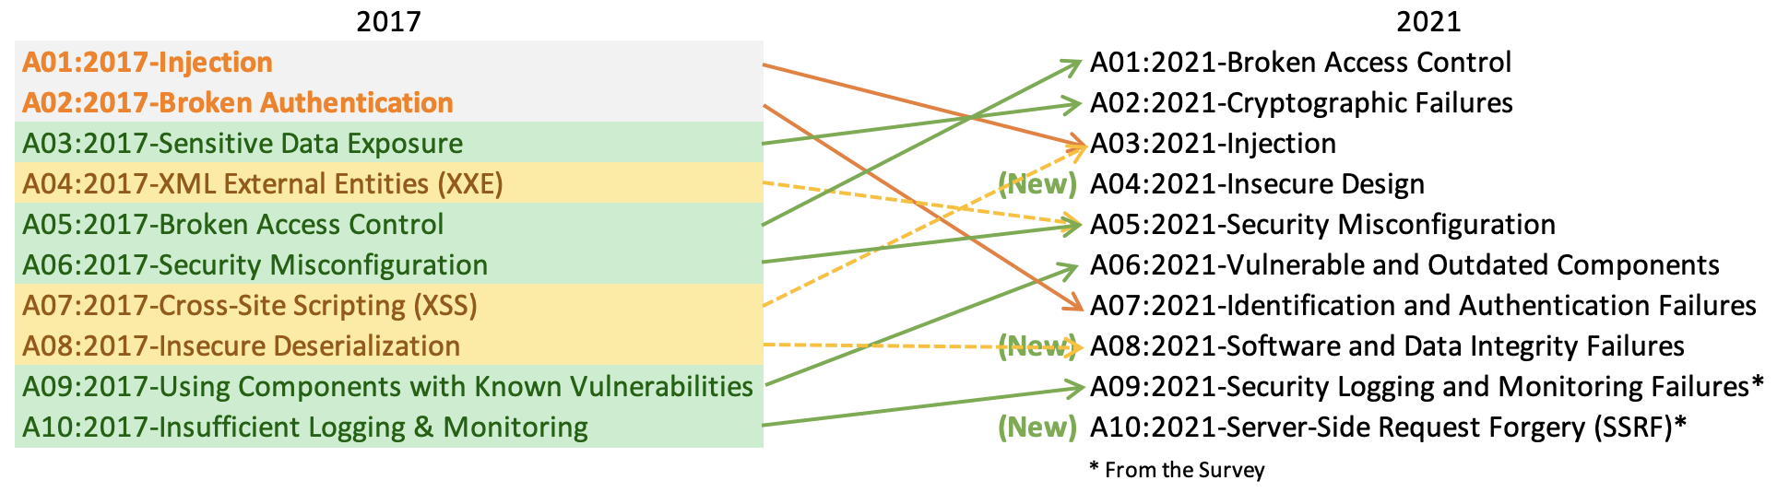
OWASP

Slide 5

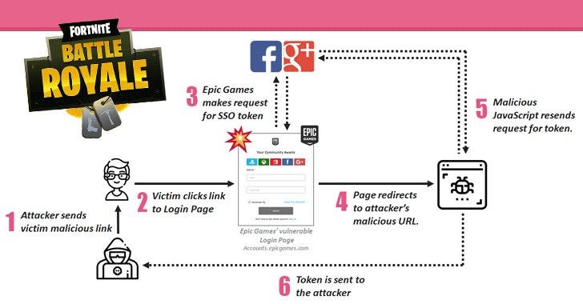
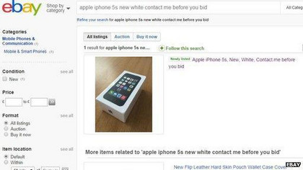
Słynne ataki

Slide 6
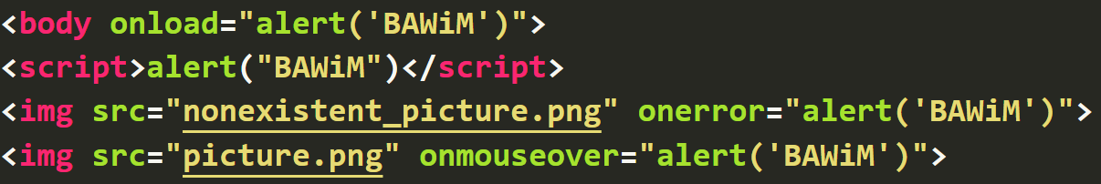
Jak wywoływać skrypty w HTML?
<script>...</script>
<img src=*nieistniejący adres* onerror=’...’>
Za pomocą wszelkich event handlerów, jak np. onload, onmouseover, itd.

Slide 7


Jak to wygląda?
Gdy payload to: “><script>alert(1)</script>

Slide 8
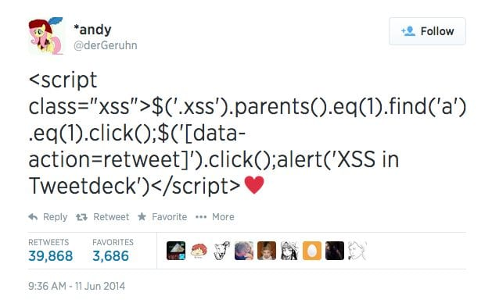
Stored XSS (Persistent)
Stored XSS pozwala atakującemu na umieszczenie złośliwego skryptu na serwerze. Podczas każdej wizyty, serwer wysyła użytkownikom kod wraz ze złośliwym skryptem.
Przykład:
W 2014 roku Tweety pisane poprzez TweetDecka nie były poddawane filtrowaniu. Przez to przeoczenie dało się na serwerach Twittera umieszczać skrypty wykonywane przez przeglądarkę każdego użytkownika kto takiego tweeta wyświetli.

Slide 9
3 Strona otrzymuje zapytanie i wysyła klientowi przechowywany na serwerze złośliwy kod
2 Klient odwiedza stronę z wstrzykniętym złośliwym skryptem
Strona
1 Atakujący wstrzykuje złośliwy kod na stronę
Klient Strony
4 Przeglądarka klienta wykonuje złośliwy skrypt
Atakujący
5 Atakujący zdobywa dane każdej osoby, która odwiedzi zainfekowaną stronę

Slide 10
Reflected XSS (Non-persistent)
Reflected XSS jest wykonywany jedynie po stronie użytkownika i nie jest zapisywany na serwerze zaatakowanej strony. Podatność ta może zostać wykorzystana, gdy ofiara ataku wejdzie w link, prowadzący do strony z wykorzystaną podatnością Reflected XSS. Po wejściu na taką stronę, przeglądarka ofiary automatycznie wykona skrypt napisany przez atakującego.
Przykład:
Podatność na stronie lert.uber.com z 2016 roku

Slide 11
3 Strona otrzymuje zapytanie i odsyła klientowi odpowiedź zawierającą złośliwy skrypt
2 Klient klika w złośliwy link i wysyła zapytanie do serwera strony
Strona
1 Atakujący wysyła ofierze złośliwy link
Klient Strony
4 Przeglądarka klienta wykonuje złośliwy skrypt
Atakujący
5 Atakujący zdobywa dane osoby, która kliknęła w złośliwy link

Slide 12

DOM-Based XSS
DOM-Based XSS nazywane też często type-0 XSS powstaje gdy JS pobiera dane ze źródła kontrolowanego przez atakującego np. adresu URL i przekazuje je do “ujścia” (sink), które wspiera dynamiczną obsługę kodu. Pozwala to atakującemu wykonanie złośliwego kodu JS, który zazwyczaj pozwala przejąć kontrolę nad kontem użytkownika
Przykład W 2018 w wyszukiwarce DuckDuckGo wykryto podatność na DOM XSS

Slide 13
3 Strona otrzymuje zapytanie, ale nie wysyła złośliwego kodu w odpowiedzi
2 Klient odwiedza złośliwy link
Strona
6 Wrażliwe dane użytkownika zostają wysłane do atakującego
Klient Strony
4 Przeglądarka klienta wykonuje skrypt strony sprawiając, że złośliwy skrypt zostaje umieszony w stronie.
Atakujący
1 Atakujący tworzy URL zawierający złośliwy kod JS i wysyła go do ofiary
5 Przeglądarka klienta wykonuje złośliwy skrypt po stronie klienta

Slide 14


Mutation XSS
Mutated XSS polega na wstrzyknięciu do strony pozornie nieszkodliwego kodu, który zinterpretowany i zparse’owany przez przeglądarkę użytkownika stanie się niebezpieczny.
Przykład:
W 2019 roku na stronie Google została odkryta podatność Mutation XSS (mXSS). Biblioteka DOMPurify używana do sanityzacji strony inaczej interpretowała payload <noscript><p title="</noscript><img src=x onerror=alert(1)>"> niż przeglądarki, w związku z czym niesanityzowany kod przedostał się na stronę.
Parser HTML
Parser JS

Slide 15
2 Strona widzi wstrzyknięty kod, ale nie widzi w nim nic nieprawidłowego
4 Serwer wysyła odpowiedź z pozornie bezpiecznym kodem
3 Klient wysyła zapytanie na stronę
Strona
1 Atakujący wstrzykuje skrypt na serwer strony
Klient Strony
5 Przeglądarka klienta inaczej interpretuje otrzymany kod i egzekwuje złośliwy skrypt
Atakujący
6 Atakujący otrzymuje wrażliwe dane ofiary

Slide 16
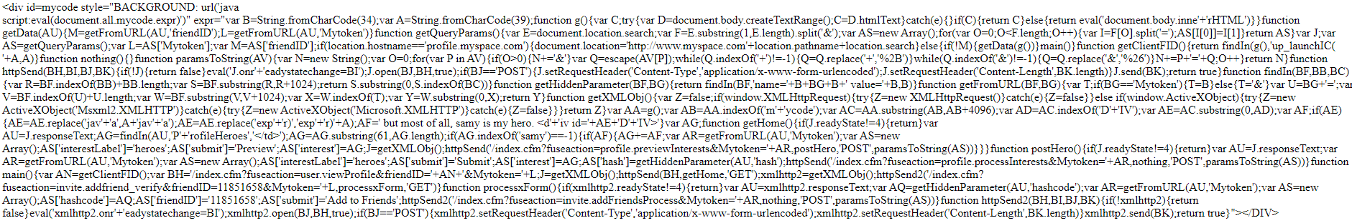
Samy
W październiku 2005 roku, ponad milion użytkowników padło ofiarą Samy. Był to robak wykorzystujący podatność XSS na MySpace. Był on relatywnie nieszkodliwy, a jego działanie polegało na umieszczeniu na profilu ofiary tekstu “but most of all, samy is my hero” oraz zreplikowanie się na profilu następnego użytkownika. W ciągu 20 godzin powielił się on ponad milion razy.

Slide 17
Sposoby obrony przed XSS
Sanityzacja kodu (np. za pomocą biblioteki DOMPurify)
Encoding
Unikanie walidacji po stronie przeglądarki
Walidacja danych po stronie serwera
Ochrona cookies
Ograniczenie możliwości wprowadzania danych
Content-Security-Policy

Slide 18
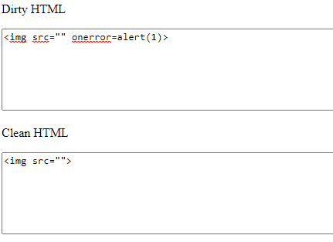
Sanityzacja kodu
Biblioteki do sanityzacji kodu (np. DOMPurify, HtmlSanitizer) pomagają oczyścić kod z potencjalnych podatności na XSS, zwłaszcza jeżeli pozwalamy użytkownikom naszej strony na umieszczanie własnego kodu HTML na naszym serwerze

Slide 19
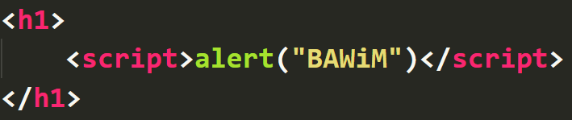
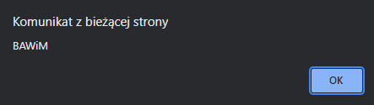
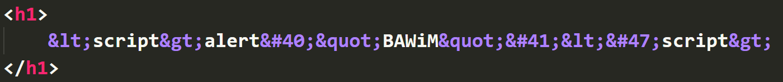
Encoding
Encoding polega na podmianie pewnych potencjalnie niebezpiecznych znaków na ich odpowiedniki, np zamiast “<” użyjemy “%3C” lub “&lt”. Dzięki temu wstrzyknięty kod będzie interpretowany przez serwer jako zwykły tekst.

Slide 20
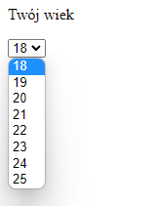

Ograniczenie możliwosci wprowadzenia danych
Aby ograniczyć miejsca, poprzez które użytkownik może wprowadzić własny input, warto zamiast textboxów użyć np. dropdownów (o ile to możliwe)

Slide 21
Content-Security-Policy
Content-Security-Policy to mechanizm działający po stronie przeglądarki, pozwalający na stworzenie whitelisty dla zasobów działających po stronie użytkownika, dzięki czemu zostaną pobrane one tylko z zaufanych źródeł.

Slide 22
Bibliografia
https://www.acunetix.com/blog/web-security-zone/mutation-xss-in-google-search/
https://samy.pl/myspace/
https://sekurak.pl/czym-jest-xss/
https://portswigger.net/web-security/cross-site-scripting
https://owasp.org/www-community/attacks/xss/
https://www.acunetix.com/vulnerabilities/web/cross-site-scripting/
https://cheatsheetseries.owasp.org/cheatsheets/Cross_Site_Scripting_Prevention_Cheat_Sheet.html

